Slide 1
4
اختبار الجودة باستخدام الاختبارات التشخيصية السريعة للكشف عن مستضدات فيروس كورونا-سارس-2

Slide 2
إخلاء المسؤولية
منصة تعلم الأمن الصحي لمنظمة الصحة العالمية - مواد تدريبية
هذه المواد التدريبية لمنظمة الصحة العالمية محفوظة © منظمة الصحة العالمية 2022. كل الحقوق محفوظة.
يخضع استخدامك لهذه المواد لـ «شروط استخدام منصة تعلم الأمن الصحي لمنظمة الصحة العالمية، المواد التدريبية»، التي وافقت عليها عند تنزيلها والمتاحة على منصة تعلم الأمن الصحي على الرابط: https://extranet.who.int/hslp
وفي حالة تكييف محتويات هذه المواد أو تعديلها أو تغييرها أو ترجمتها أو تنقيحها بأي شكل من الأشكال، لا تجوز الإشارة ضمناً إلى ارتباط منظمة الصحة العالمية بأي شكل بهذه التعديلات ولا يجوز استخدام اسم منظمة الصحة العالمية أو شعارها في تلك المواد المعدَّلة.
وعلاوة على ذلك، يرجى إبلاغ منظمة الصحة العالمية بأي تعديلات تطرأ على هذه المواد التي تستخدمها علانية وذلك لأغراض حفظ السجلات والتطوير المستمر من خلال البريد الإلكتروني ihrhrt@who.int.

Slide 3
أهداف التعلم
في نهاية هذه الوحدة، ينبغي أن تكونوا قادرين على القيام بما يلي:
وصف ما هو الاختبار عالي الجودة ولماذا هو مهم؛
شرح أنواع النتائج غير الدقيقة وعواقبها؛
سرد الأخطاء الشائعة في مراحل ما قبل الاختبار وأثناءه وبعده، وكيفية تجنبها.

Slide 4
ما هو اختبار الجودة وما سبب أهميته؟
الاختبار التشخيصي السريع لكشف المستضدات المضمون الجودة بالغ الأهمية من أجل التدبير العلاجي الصحيح للمرضى.
اختبار الجودة دقيق وموثوق فيه، مع الإبلاغ عن النتائج في الوقت المناسب.
في حين يجري العاملون الصحيون الاختبارات التشخيصية السريعة للكشف عن المستضد، فإن لك أهمية بالغة في توسيع نطاق اختبارات كوفيد-19 في بلدك وإنقاذ الأرواح.
مسؤوليتك أن تضمن جودة الاختبارات التي تجريها عن طريق تجنب الأخطاء في الاختبار.

Slide 5
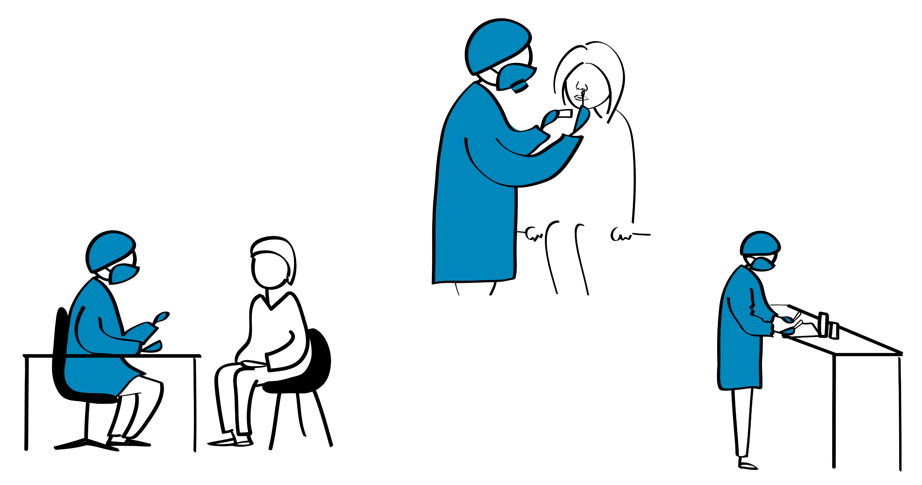
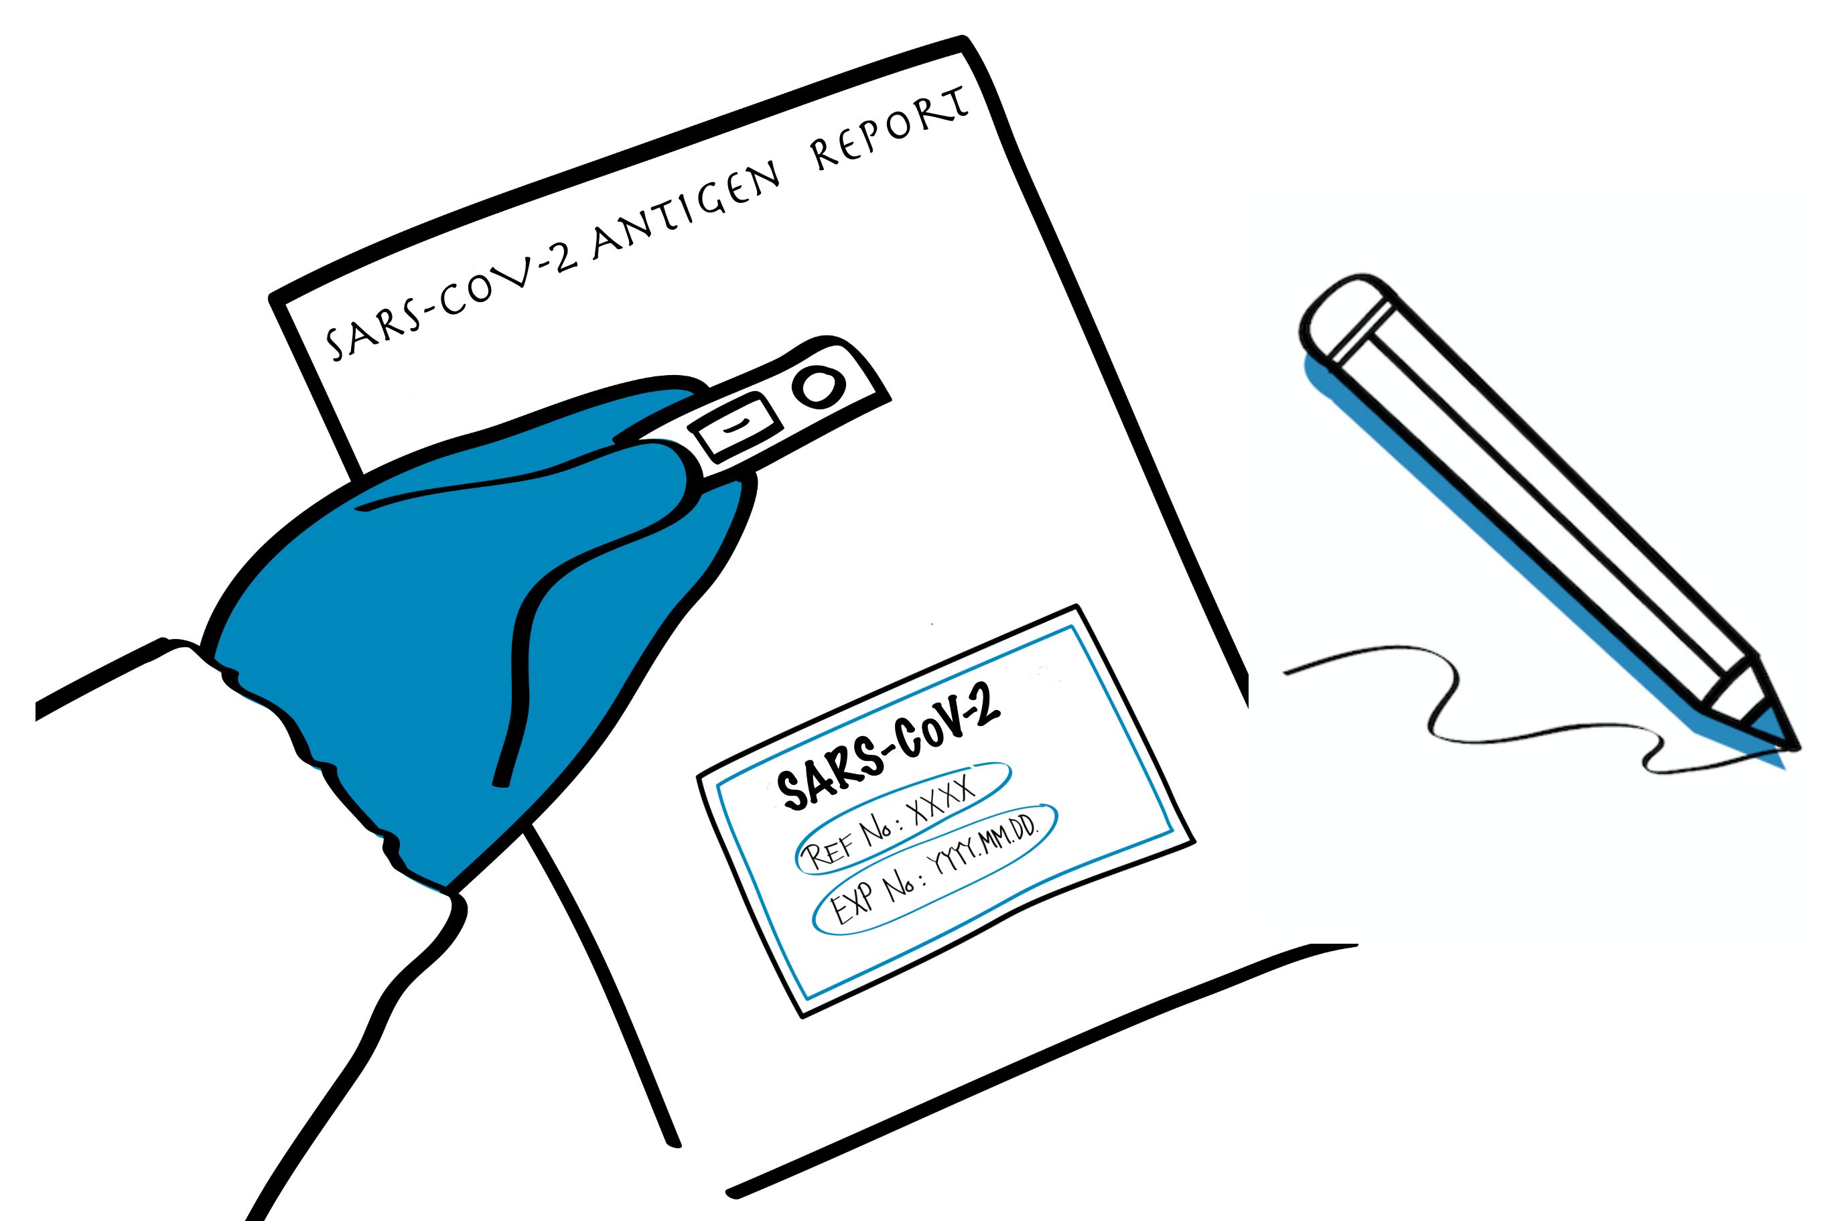
متى تحدث أخطاء الاختبار؟
قبل الاختبار
خزِّن مجموعات الاختبار تخزيناً صحيحاً
حدِّد الأشخاص الصحيحين للاختبار
خذ العينات بشكل صحيح‬
أثناء الاختبار
اختبر العينة الصحيحة
اتبع الإجراء الصحيح في الاختبار
طبِّق مراقبة الجودة
بعد الاختبار
اقرأ النتيجة وسجلها بشكل صحيح
أبلغ النتيجة الصحيحة
في جميع مراحل عملية الاختبار

Slide 6
النتائج غير الدقيقة
قد تؤدي النتائج غير الدقيقة إلى:
تصنيف شخص غير حامل لعدوى فيروس كورونا-سارس-2 على أنه مصاب بكوفيد-19 (نتيجة إيجابية كاذبة)
‫أو‬
تصنيف شخص حامل لعدوى فيروس كورونا-سارس-2 على أنه غير مصاب بكوفيد-19 (نتيجة سلبية كاذبة)
تتطلب النتائج غير الصالحة أخذ عينة إضافية. وإذا لم يعد الشخص إلى المرفق الصحي، فقد يفوتك تشخيص محتمل للإصابة بكوفيد-19.

Slide 7
عواقب النتائج غير الدقيقة
النتائج الإيجابية الكاذبة تصنف خطئاً شخصاً غير مصاب على أنه مصاب بكوفيد-19. وتشمل العواقب الحجر الصحي غير الضروري، والوصم، والضائقة النفسية، والاستخدام غير الضروري للموارد المحدودة في تتبع المخالطين.
تعني النتائج السلبية الكاذبة عدم اكتشاف الأشخاص المصابين. ومن ثم، فقد لا يُعزلون وقد ينقلون العدوى إلى غيرهم. وبالإضافة إلى ذلك، قد لا يحصل المرضى المصابون بحالات مرضية متوسطة أو وخيمة على الرعاية المناسبة لكوفيد-19.

Slide 8
لماذا تحصل النتائج غير الدقيقة ؟
المسؤوليات الفردية غير الواضحة.
غياب الإجراءات مكتوبة.
عدم اتباع الإجراءات المكتوبة.
عدم إجراء التدريب أو استكماله.
عدم إجراء عمليات التحقق من أخطاء النسخ (تسجيل النتائج بشكل غير صحيح).
عدم تخزين مجموعات أدوات الاختبار بشكل صحيح.
الطبيعة المتأصلة للاختبار نفسه (أي الحساسية والنوعية).

Slide 9
الأخطاء المرتكبة قبل الاختبار وكيف يمكن تجنُّبها
كيفية منع حدوث الخطأ أو تصحيحه | الخطأ
ارجع إلى الإجراء المتعلق بأنواع العينات التي يمكن اختبارها باستخدام الاختبار التشخيصي السريع للكشف عن مستضدات فيروس كورونا-سارس-2. | جمع نوع خاطئ من العينة
تحقق من وجود لصاقة التوسيم على حاوية العينة مع استمارة طلب العينة للتأكد من تطابقهما. | العينة تحمل وسماً مضللاً أو غير موسومة
اختبر العينة مباشرةً بعد أخذ العينة. وعندما يتعين تخزين العينات أو نقلها من مكان أخذ العينة إلى مكان إجراء الاختبار، اتبع تعليمات الشركة المُصنِّعة بشأن أقصى مدة زمنية للتخزين ودرجة الحرارة المناسبة. | تخزين العينة أو نقلها على نحو خاطئ قبل الاختبار
اتبع تعليمات الشركة المُصنِّعة بشأن ظروف التخزين. راقب درجة حرارة غرفة التخزين وموقع الاختبار. تحقق من تواريخ انتهاء صلاحية مجموعات الاختبار، واستخدم المجموعات ذات فترة الصلاحية الأقل أولاً. لا تستخدم المجموعات التي انتهت فترة صلاحيتها. | التخزين الخاطئ لمجموعات الاختبار

Slide 10
الأخطاء المرتكبة أثناء الاختبار وكيف يمكن تجنُّبها
كيفية منع حدوث الخطأ أو تصحيحه | الخطأ
تحقق من توسيم الاختبار مع استمارة طلب العينة للتأكد من تطابقهما. | التوسيم الخاطئ للاختبار
طبِّق ضوابط الجودة وراجعها. لا تبلغ النتائج إلا إذا اجتازت الاختبارات مراقبة الجودة | إبلاغ النتائج عند عدم صلاحية نتائج مراقبة الجودة
اتبع تعليمات الشركة المُصنِّعة بشأن حجم العينة الصحيح الواجب إضافته. | إضافة حجم خاطئ من العينة
اتبع تعليمات الشركة المُصنِّعة بشأن ظروف التخزين. راقب درجة حرارة غرفة التخزين وموقع الاختبار. تحقق من تواريخ انتهاء صلاحية مجموعات الاختبار، واستخدم المجموعات ذات فترة الصلاحية الأقل أولاً. لا تستخدم المجموعات التي انتهت فترة صلاحيتها. | التخزين غير الصحيح للكواشف أو استخدامها بعد انتهاء الصلاحية

Slide 11
الأخطاء المرتكبة بعد الاختبار وكيف يمكن تجنُّبها
كيفية منع حدوث الخطأ أو تصحيحه | الخطأ
تحقق من وجود لصاقة التوسيم على حاوية العينة مع استمارة طلب العينة ومعرِّف الاختبار للتأكد من تطابقهم. | إبلاغ النتيجة بشأن المريض الخطأ
اكتب بوضوح في التقرير حتى يفهمه الآخرون. | عدم القدرة على قراءة التقرير
تحقق من أن الموقع الموجود في نموذج الطلب هو نفسه الموجود في التقرير. | إرسال التقرير إلى مكان خاطئ

Slide 12
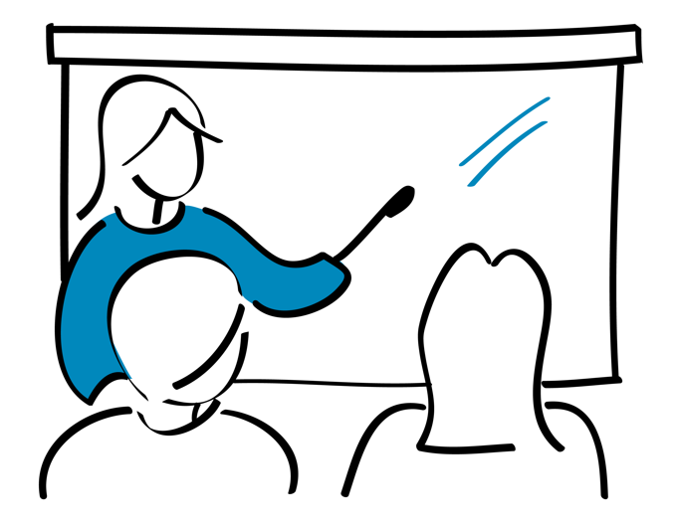
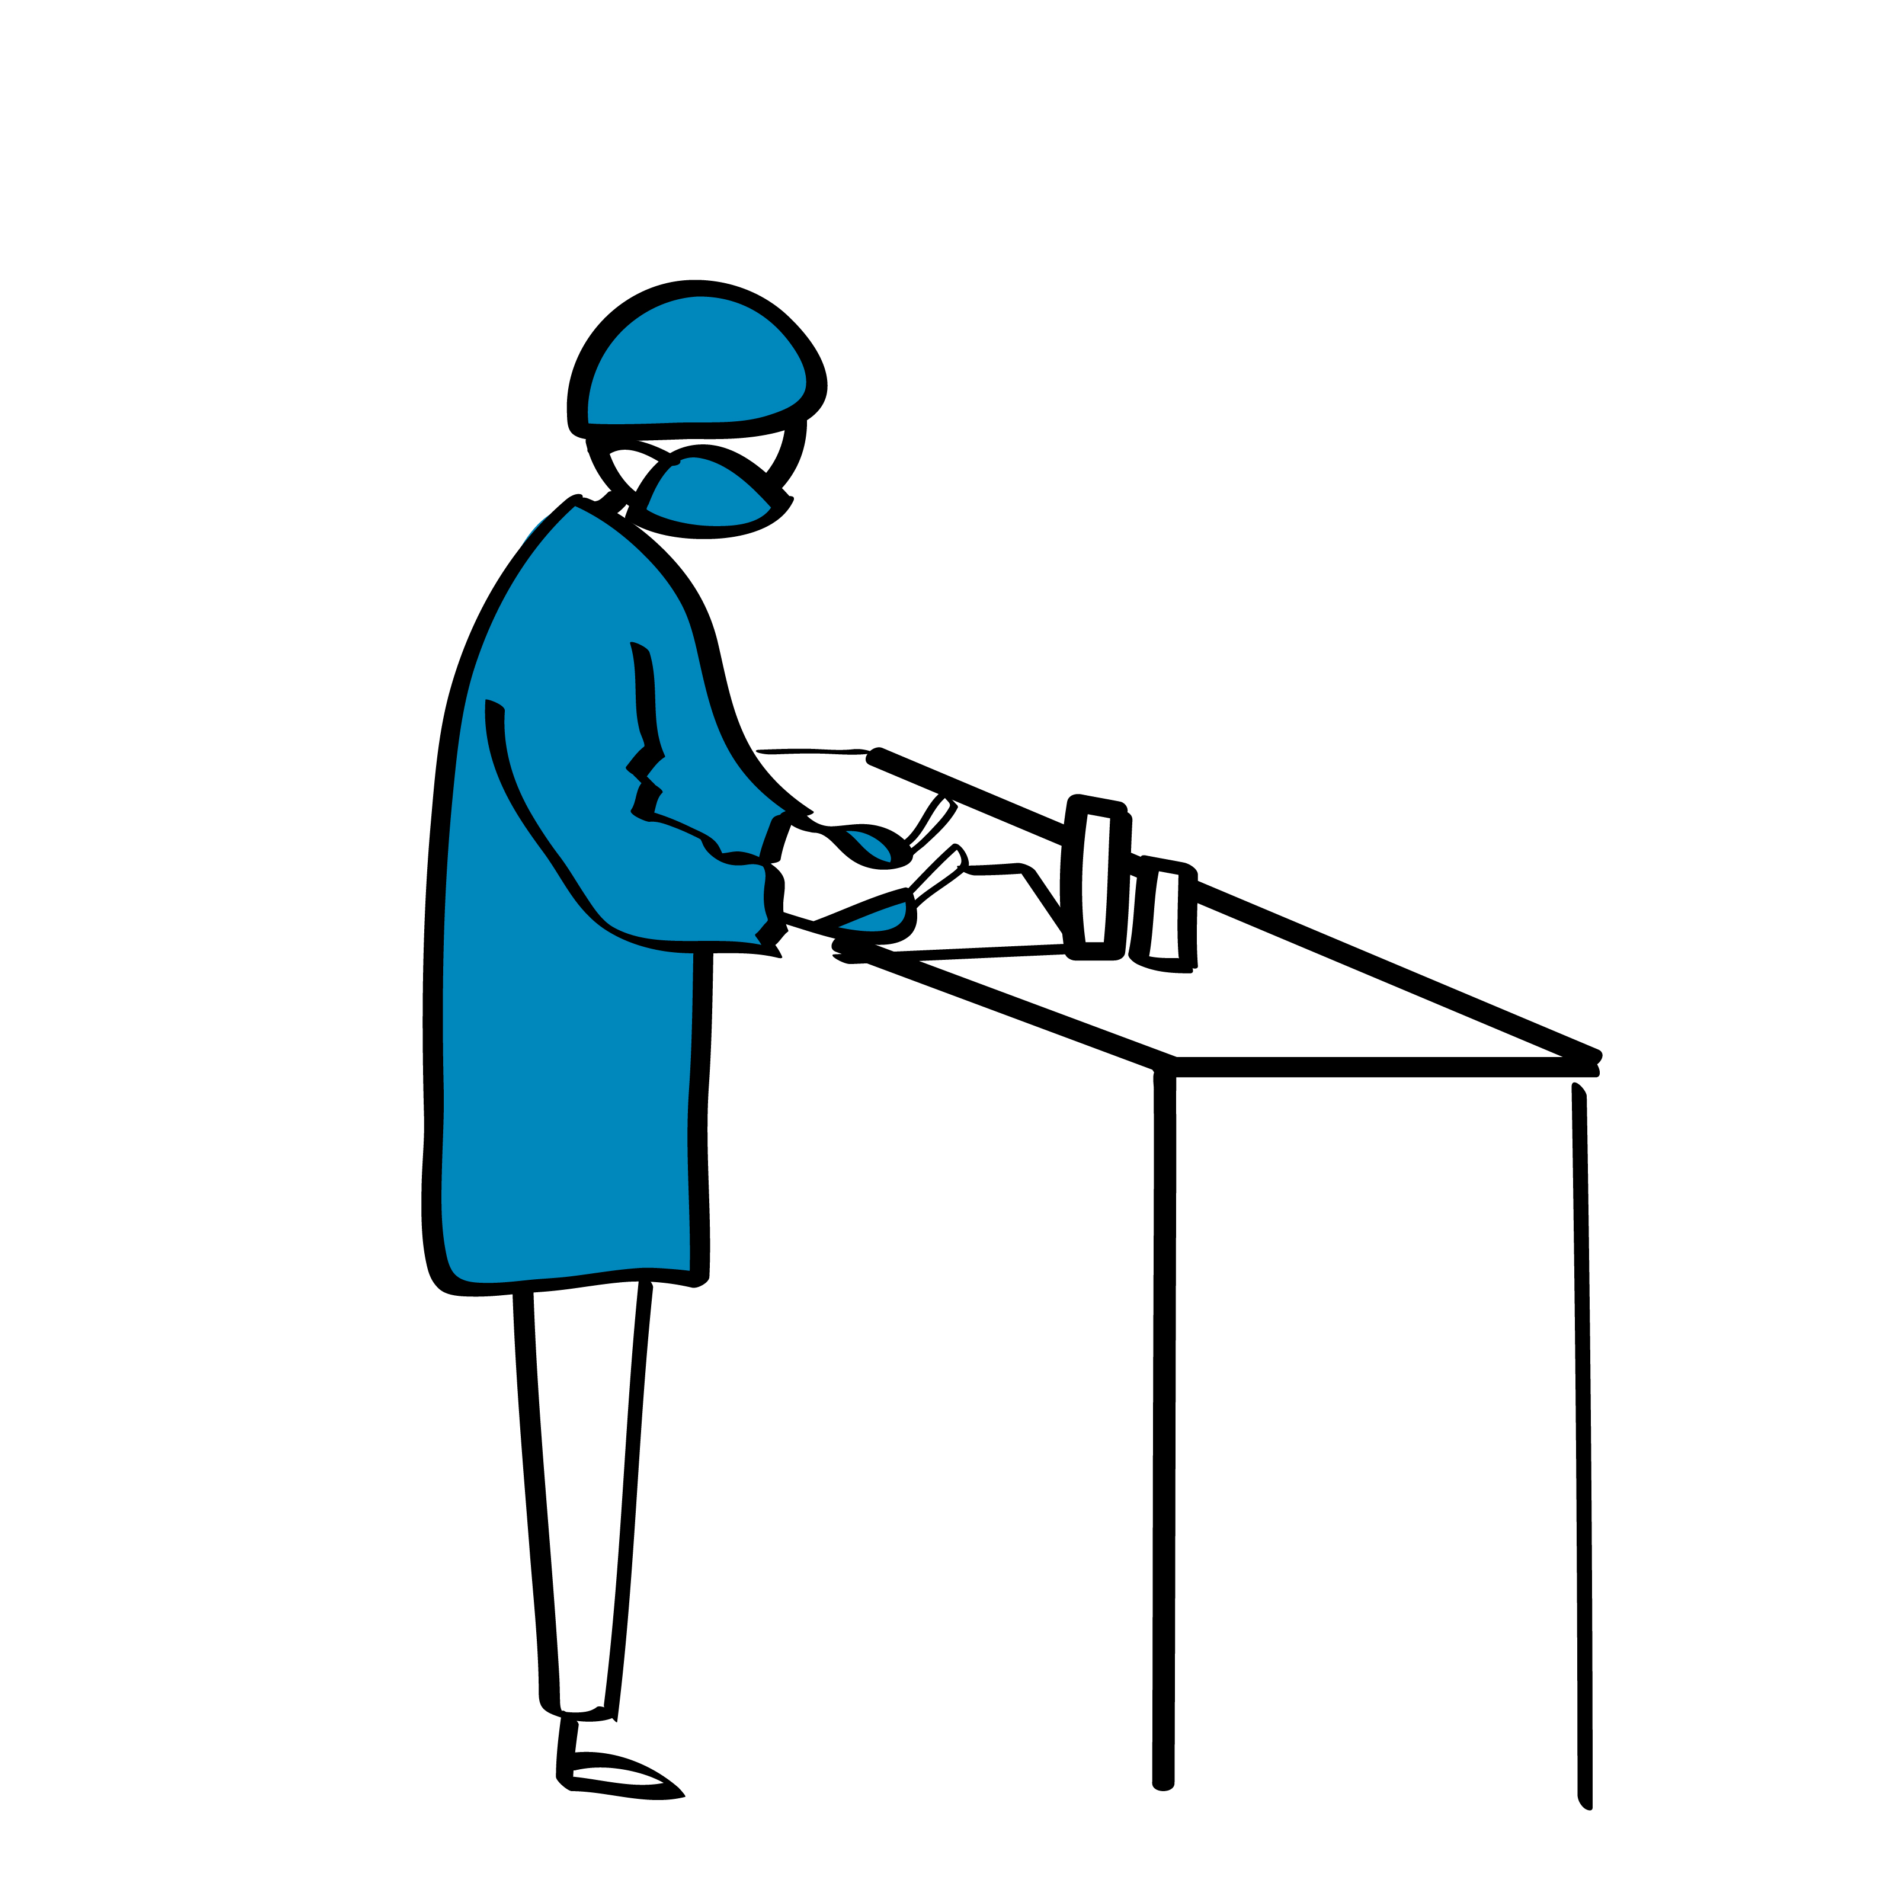
النقاط الرئيسية
يمكن أن تحدث الأخطاء في جميع مراحل عملية الاختبار.
قد تؤدي النتائج غير الدقيقة إلى:
تصنيف شخص غير مصاب بعدوى فيروس كورونا-سارس-2 على أنه مصاب بكوفيد-19 (نتيجة إيجابية خاطئة)
أو
تصنيف شخص مصاب بعدوى فيروس كورونا- سارس-2 على أنه غير مصاب بكوفيد-19 (نتيجة سلبية خاطئة).
تقع على عاتقكم مسؤولية ضمان جودة الاختبارات التي تجرونها من خلال تجنب الأخطاء عند إجراء الاختبار.

Slide 13
أسئلة؟

